Slide 1

Projet Scrappy
Revue personnelle par Schouler Kérian, Projet réalisé par Rieg Thomas, Vallee Jules, Lahfid Taha et moi-même.
Revue n°2 du 14/03/2024

Slide 2
Sommaire
Présentation
UML Global
Partie personnelle
Avancements
Difficultés
Phase de test
Conclusion

Slide 3

Présentation
Présentation personnelle
Kérian
25 ans
2ème année de BTS Système Numérique option informatique et reseau

Slide 4
Présentation
Pourquoi fait-on ce projet ?
Répondre à la demande du client de la société Brokk France
Proposer des robots capables de faire des rondes
Naviguer sur des terrains dangereux à distance

Slide 5
Présentation
Les objectifs principaux
Proposer un robot télécommandé ou suivant un trajet préalablement enregistré
Détecter les incendies et les intrusions
Visualiser le parcours à l’aide d’une caméra
Envoyer une alarme en cas de problème

Slide 6
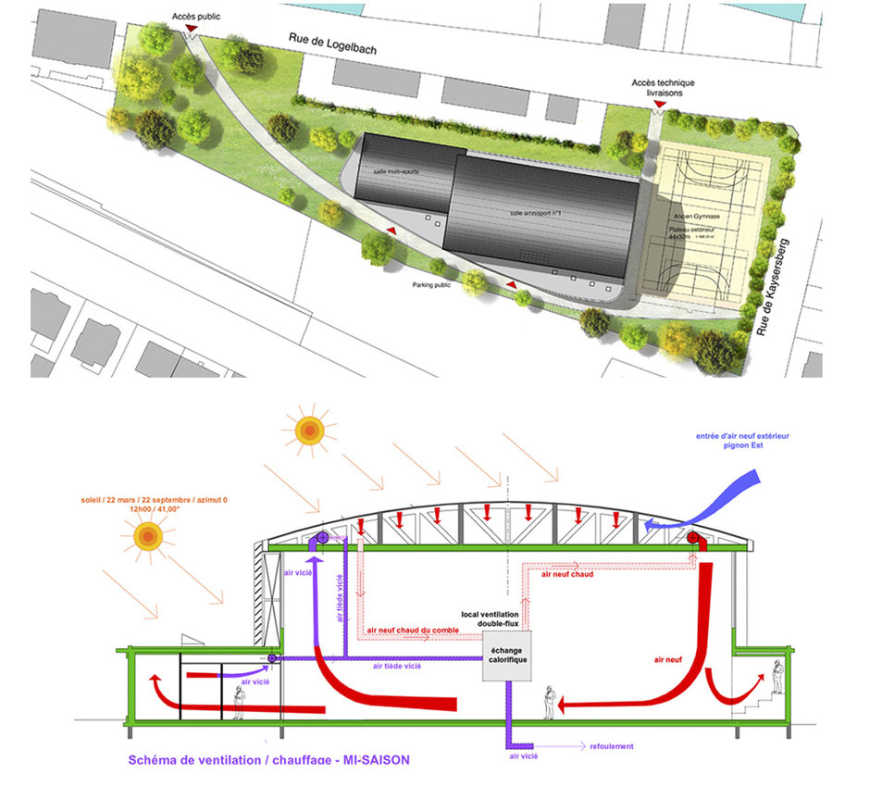
Présentation
Illustration du problème

Slide 7
Présentation
Répartitions des tâches
Thomas : Robot Raspberry Pi
Taha : Robot Arduino
Jules : Application tablette en Java
Kérian : Application PC en C#

Slide 8
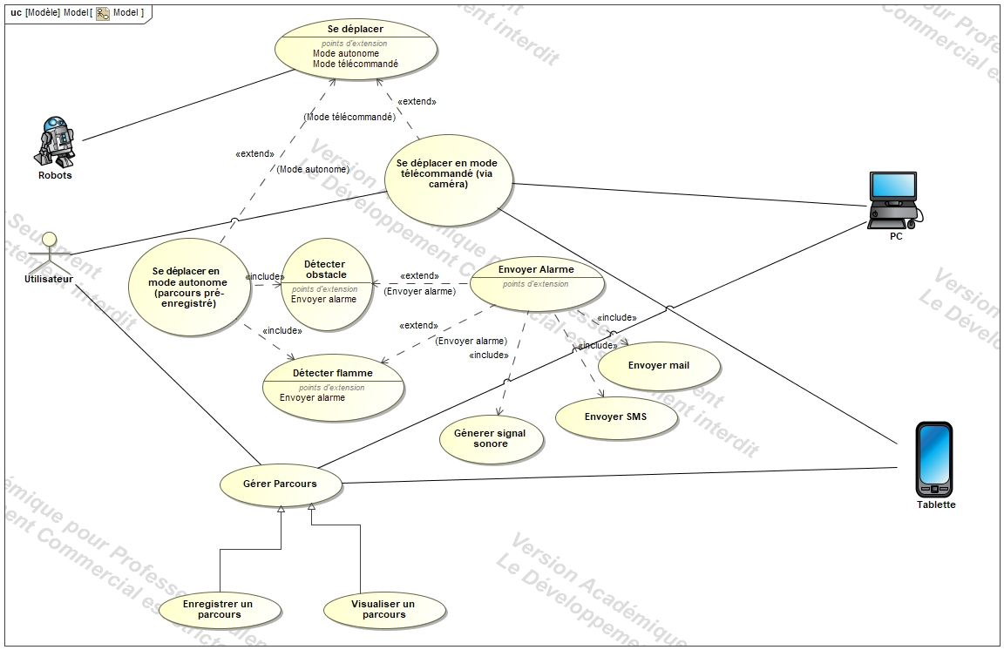
UML Global
diagramme UML des cas d’utilisation

Slide 9
Ma Partie
Quel est mon rôle dans ce projet
Proposer une interface homme-machine
Déplacer le robot sur l’écran et sur le plan
Créer un fichier définissant le trajet automatique
Définir l’échelle sur l’application
Editer un guide d’utilisation
Effectuer les tests finaux
Documenter mon travail sur Word et PDF

Slide 10
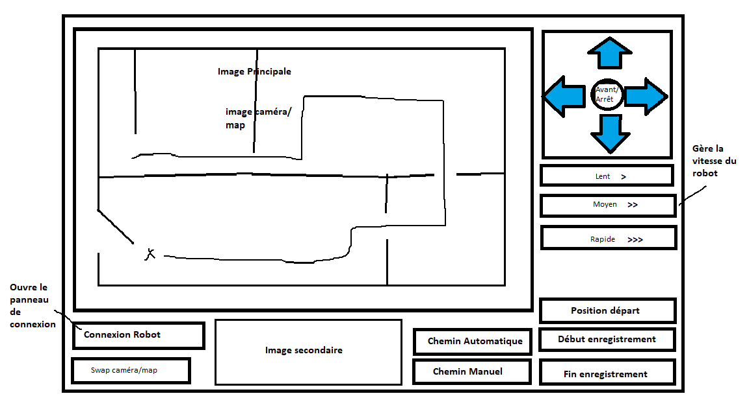
Ma Partie
Présentation de l’interface Homme-Machine : idée initiale

Slide 11
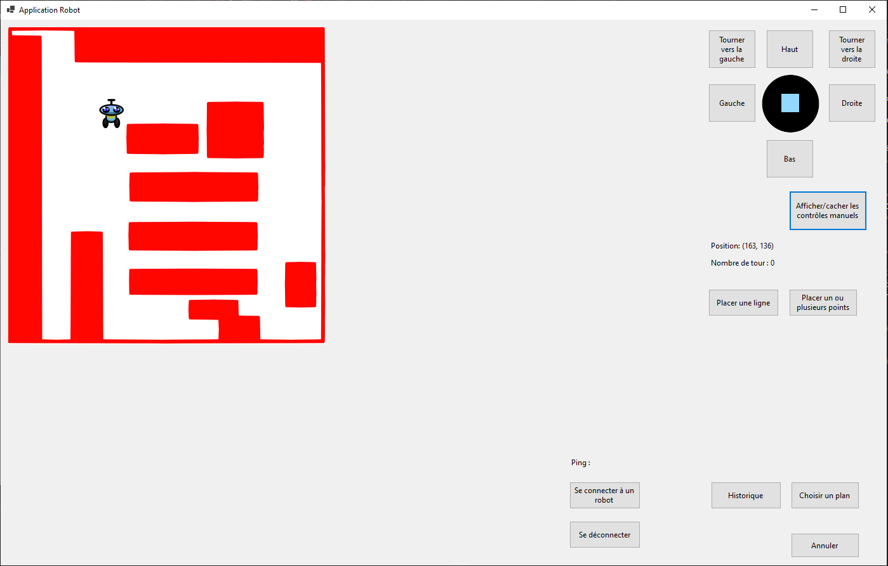
Ma Partie
Présentation de l’interface Homme-Machine : rendu actuel

Slide 12
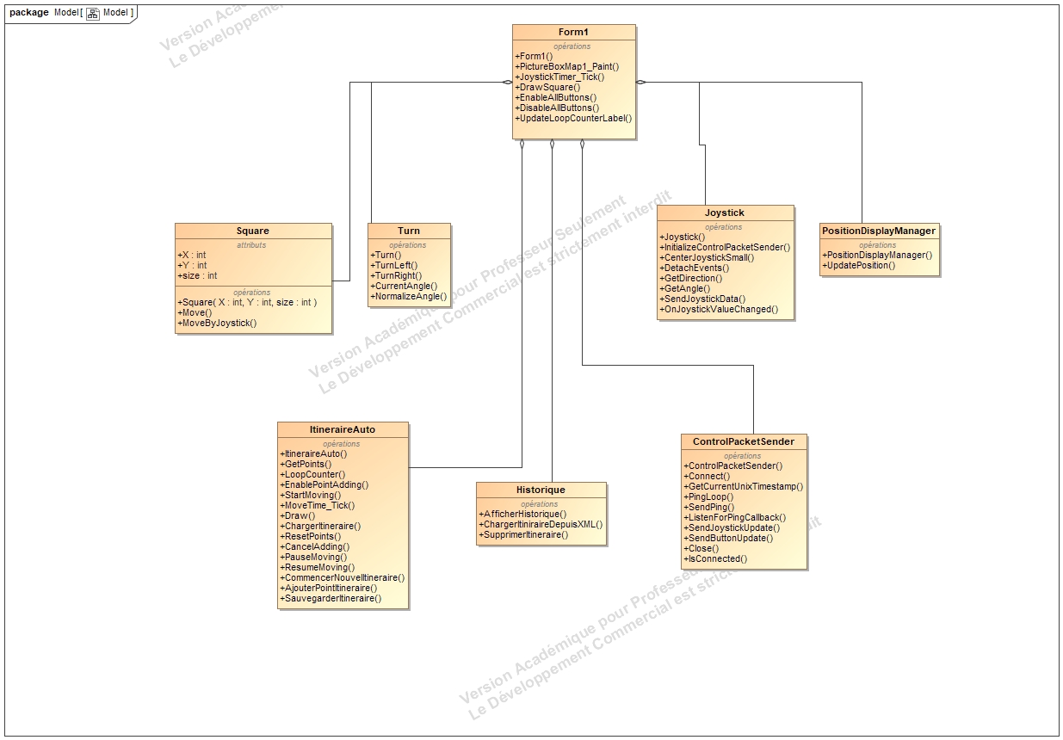
Ma Partie
Mon diagramme de classe

Slide 13
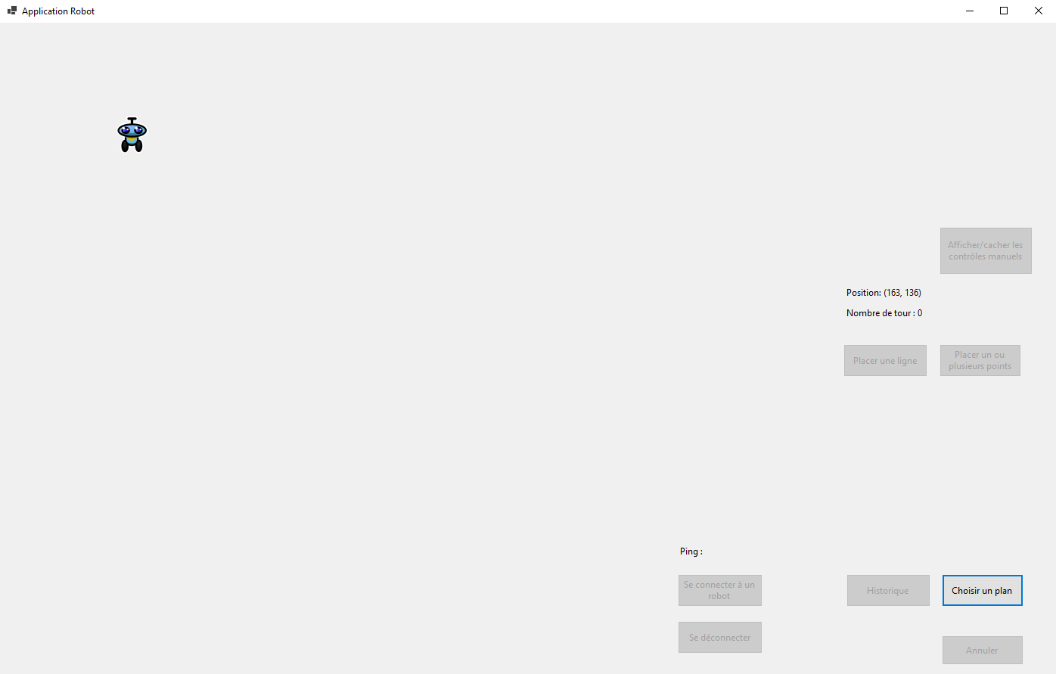
Avancements
Utiliser l’application
Lancement de l’application

Slide 14
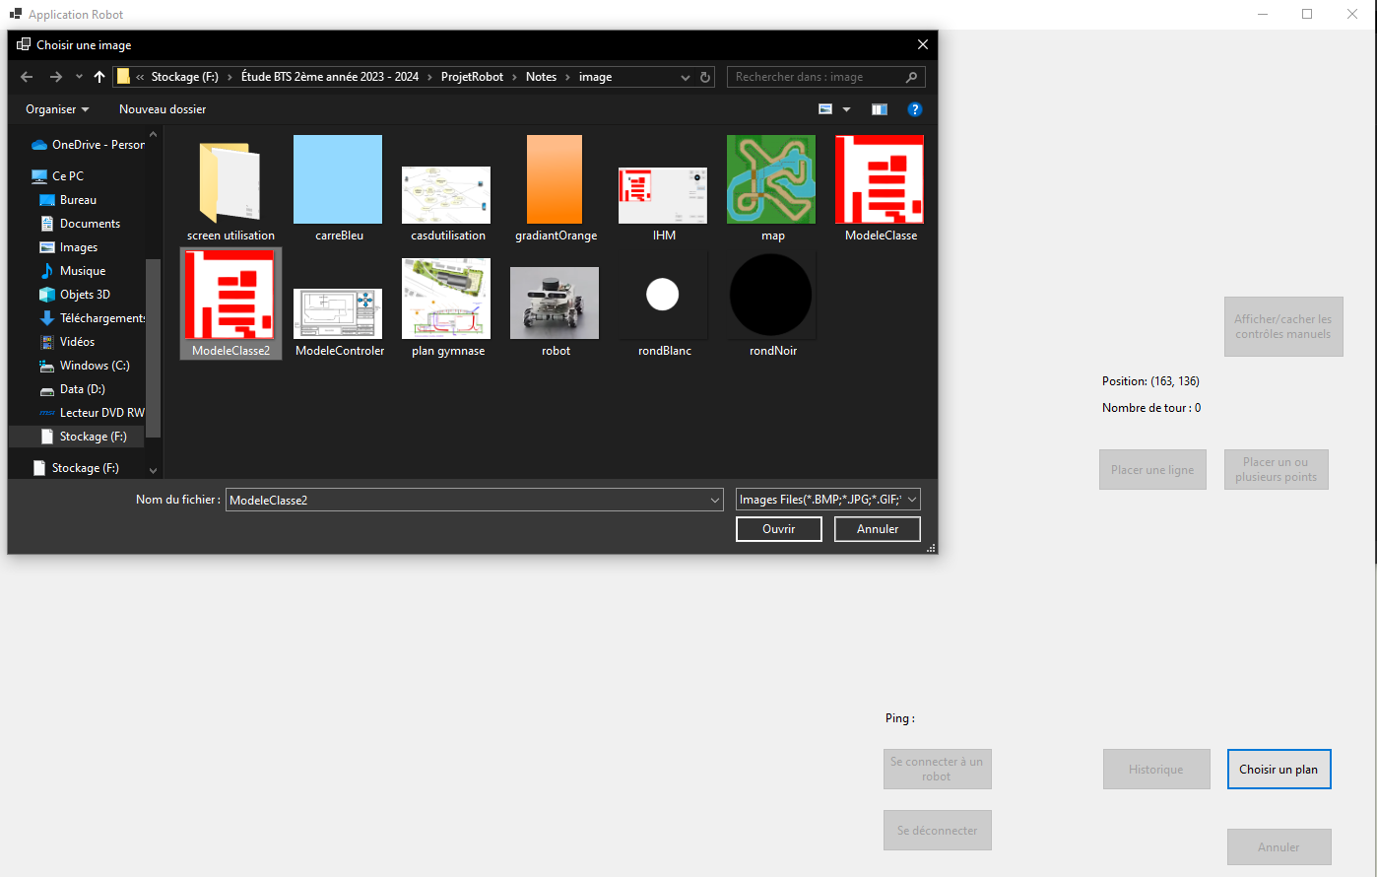
Avancements
Utiliser l’application
Lancement de l’application
Choisir un plan

Slide 15
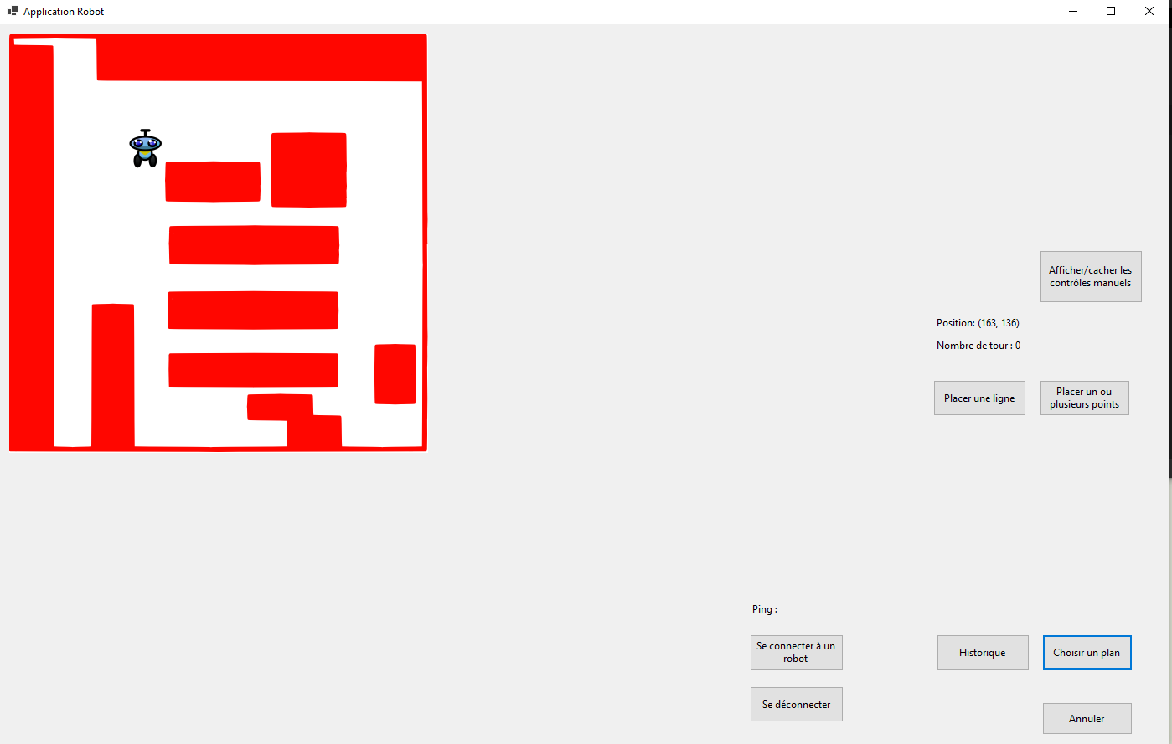
Avancements
Utiliser l’application
Lancement de l’application
Choisir un plan

Slide 16

Avancements
Utiliser l’application
Lancement de l’application
Choisir un plan
Créer un trajet avec des points

Slide 17
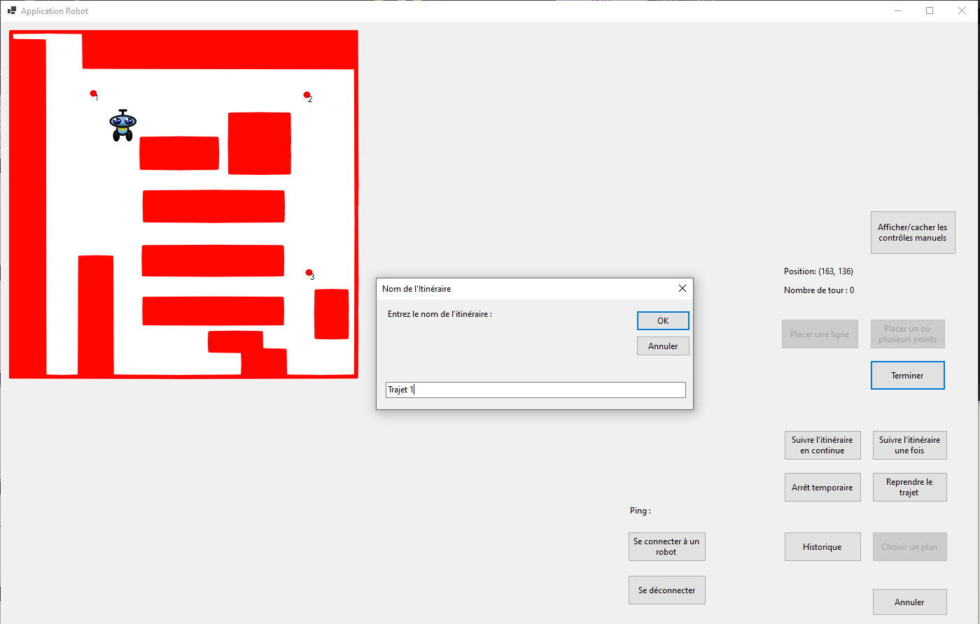
Avancements
Utiliser l’application
Lancement de l’application
Choisir un plan
Créer un trajet avec des points

Slide 18
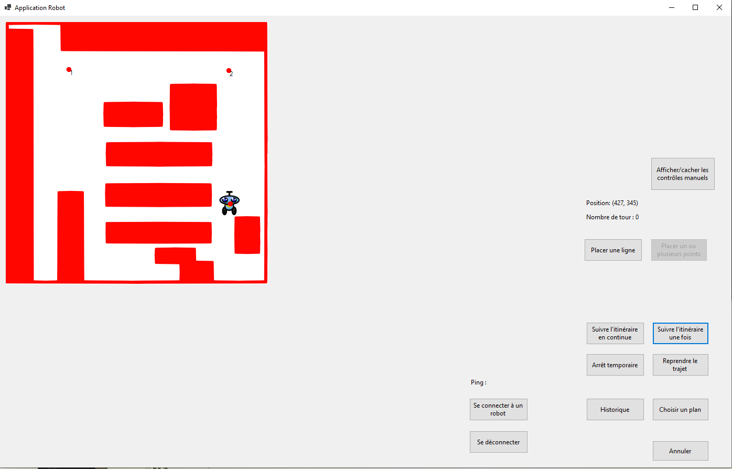
Avancements
Utiliser l’application
Lancement de l’application
Choisir un plan
Créer un trajet avec des points
Suivre le trajet

Slide 19
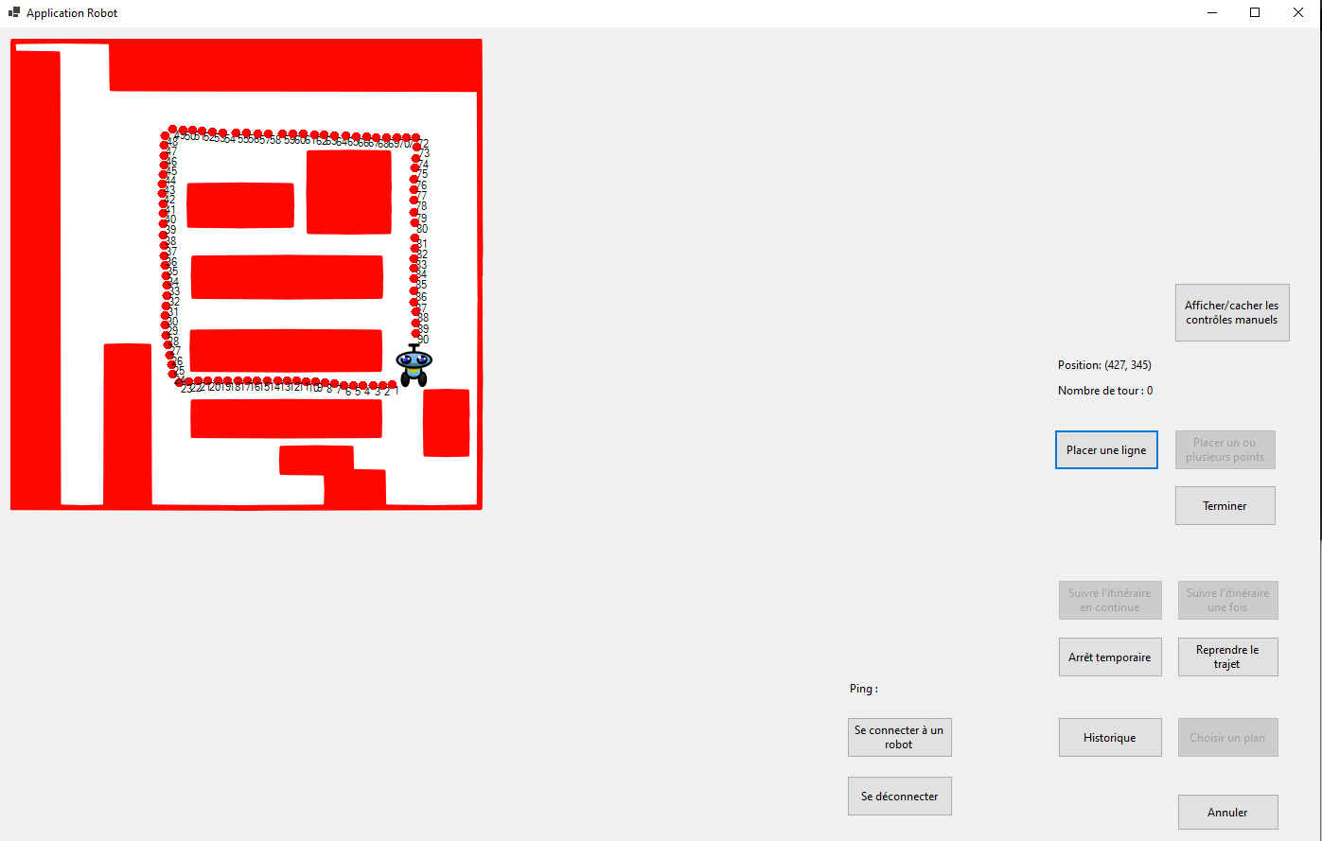
Avancements
Utiliser l’application
Lancement de l’application
Choisir un plan
Créer un trajet avec des points
Suivre le trajet
Créer un trajet avec une ligne

Slide 20
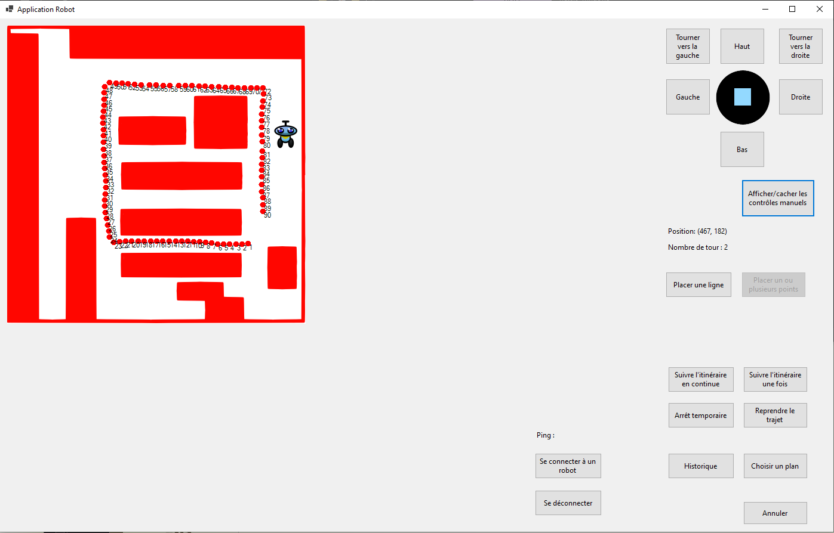
Avancements
Utiliser l’application
Lancement de l’application
Choisir un plan
Créer un trajet avec des points
Suivre le trajet
Créer un trajet avec une ligne
Déplacer le robot manuellement

Slide 21
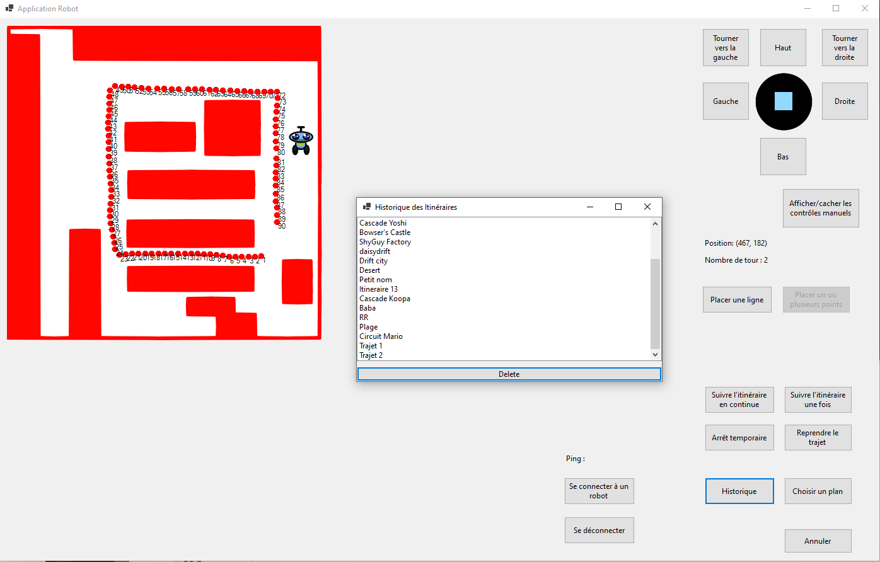
Avancements
Utiliser l’application
Lancement de l’application
Choisir un plan
Créer un trajet avec des points
Suivre le trajet
Créer un trajet avec une ligne
Déplacer le robot manuellement
Consulter l’historique de trajet

Slide 22
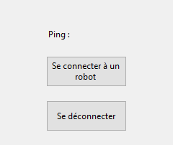
Avancements
Utiliser l’application
Lancement de l’application
Choisir un plan
Créer un trajet avec des points
Suivre le trajet
Créer un trajet avec une ligne
Déplacer le robot manuellement
Consulter l’historique de trajet
Connexion au robot

Slide 23
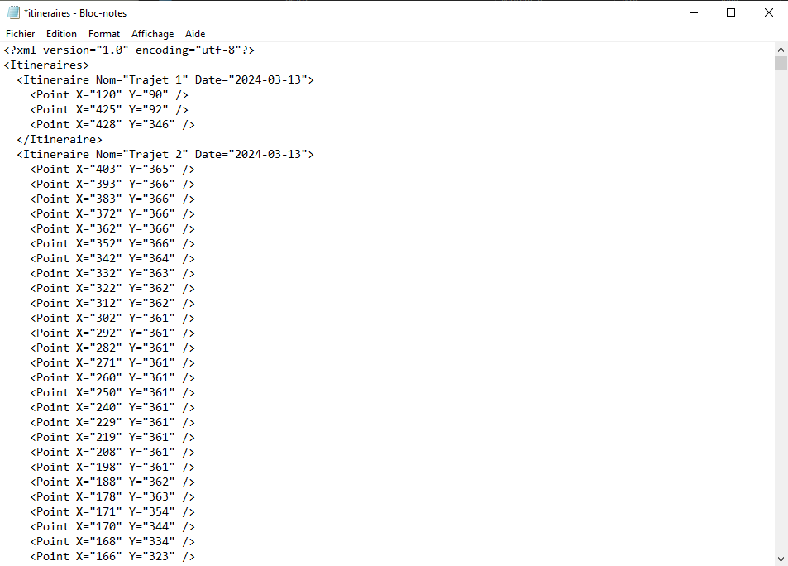
Avancements
Aperçu du fichier de l’historique
Le nom est saisi lorsque l’on créer le trajet
La date est saisie automatiquement
Coordonnées de chaque point en X et Y

Slide 24
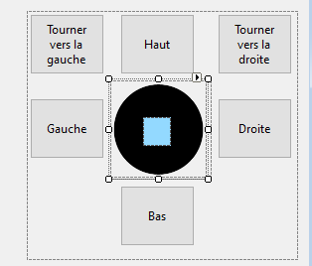
Difficultés
Ajouter un joystick sur visual studio

Slide 25
Difficultés
Trouver comment rendre l’application instinctive
Résoudre les problèmes générés à chaque nouvel ajout
L’ajout de trajet à l’aide de point rentrait en conflit avec l’ajout de trajet avec une ligne

Slide 26
Conclusion
Quelle est la suite du projet et que dois-je encore ajouter ?
Ajouter l’image vidéo
Pouvoir définir l’échelle du plan pour qu’il corresponde à la réalité
Plus de diagrammes (Exigences, déploiement, séquence)
Mon ressenti personnel sur le projet et son évolution actuelle

Slide 27
Merci de votre attention, ma présentation est désormais terminée.

